Slide 1
НАПЕРЕКОР
ВРАГУ

Slide 2
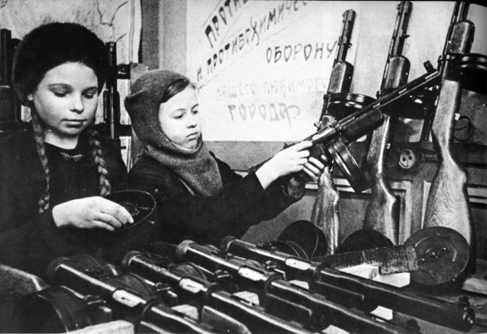
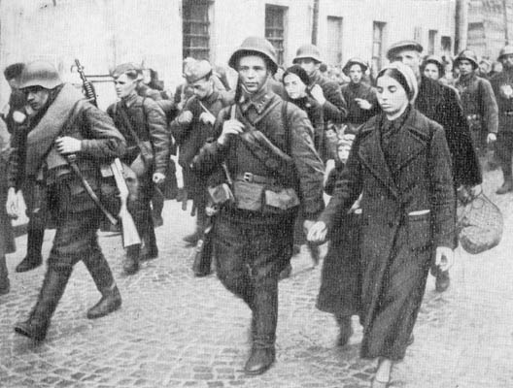
Семьдесят лет назад закончилась Великая Отечественная война. Но наш народ помнит эти страшные годы войны, помнит подвиги, помнит бесстрашных людей, которые победили немецкую армию, фашизм на нашей Земле. На борьбу с фашистами поднялись тысячи людей. В каждой семье на фронт уходили отцы, деды, сыновья. Пожилые люди, молодёжь допризывного возраста остались на заводах, фабриках, в колхозах.

Slide 3
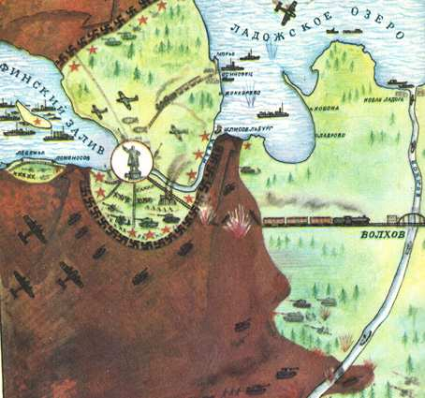
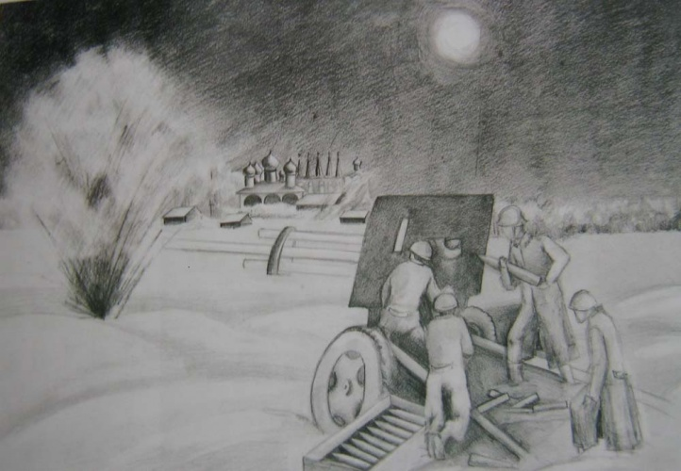
Военные действия не обошли стороной и наш город Тихвин. Борьба за город сыграла особую роль в обороне Ленинграда. Гитлеровцы планировали, захватив Тихвин, задушить Ленинград вторым кольцом блокады. Но только на один месяц удалось фашистам укрепиться в Тихвине. 9 декабря 1941 года советские войска мощным ударом выбили их из города.

Slide 4
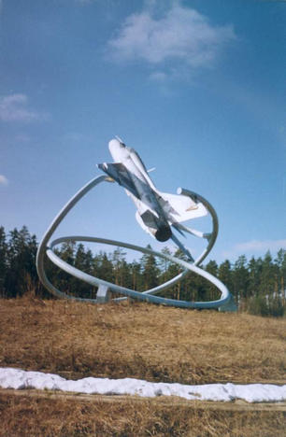
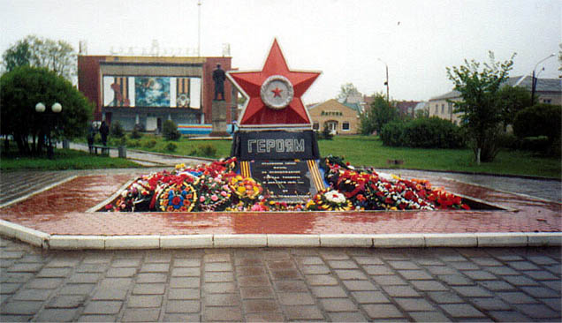
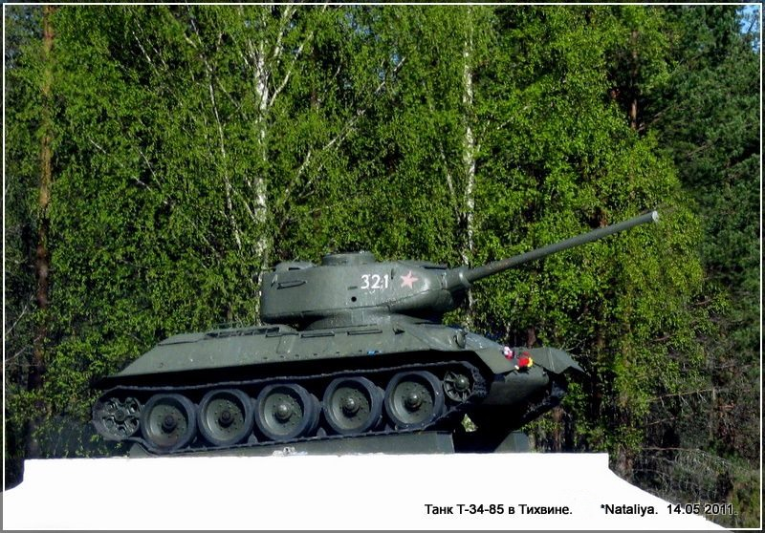
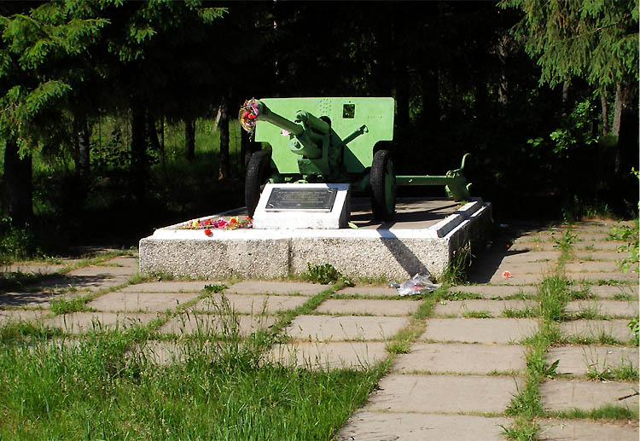
Вечная память и бесконечная благодарность бойцам, командирам, партизанам, жителям, участвовавшим в этих сражениях.

Slide 5
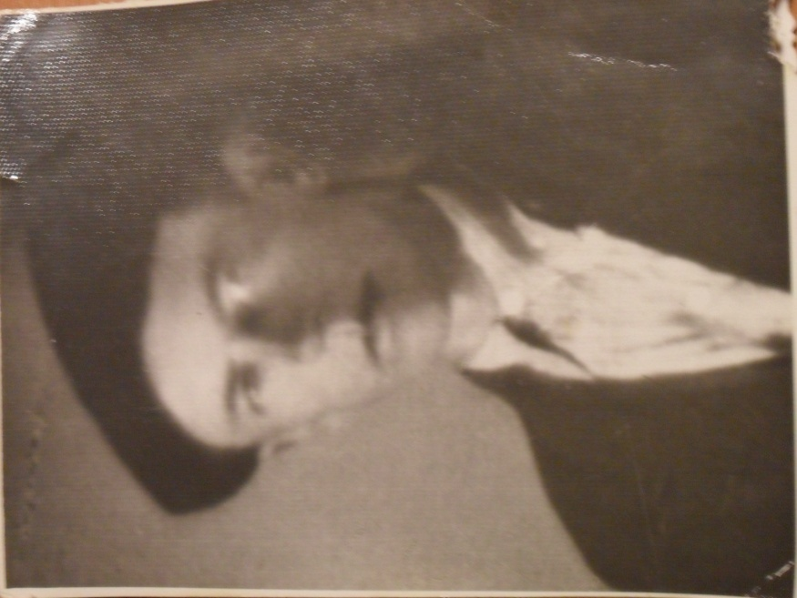
В моей семье ушли на фронт два прадеда, Малинин Иван Фёдорович и Матчихин Андрей Константинович. Один погиб в первые дни войны, а другой дошёл до Берлина и в победном мае вернулся домой.

Slide 6
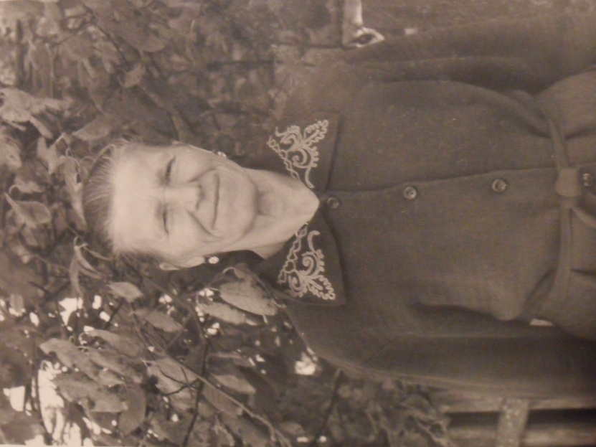
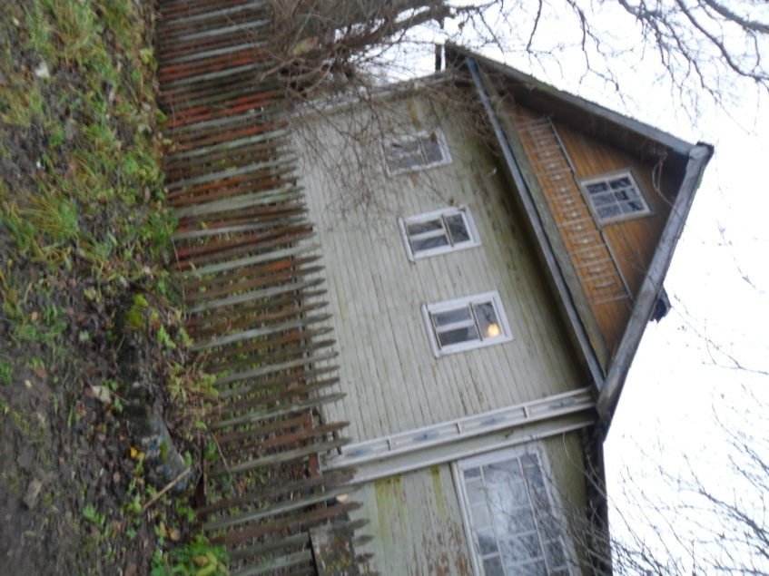
В нашем городе оставшимся жителям тоже пришлось нелегко. В доме моей прабабушки, Матчихиной Марии Ивановны, в деревне Старый Погорелец фашисты устроили гитлеровский штаб.

Slide 7
Прабабушке вместе с четырьмя малолетними детьми пришлось укрываться в лесной землянке, которую вырыли осенью. Она была небольшой, пол, стены и потолок бревенчатые, а грелись и готовили еду на маленькой печурке. А ведь это была суровая зима! Было теплее, когда дети спали, укрывшись все вместе, одним одеялом. В другой землянке стояла корова-кормилица. Для неё дети ломали в лесу еловые и берёзовые ветки, а она им давала драгоценное молоко. Каким вкусным казалась маленьким детям каждая капелька молока!

Slide 8
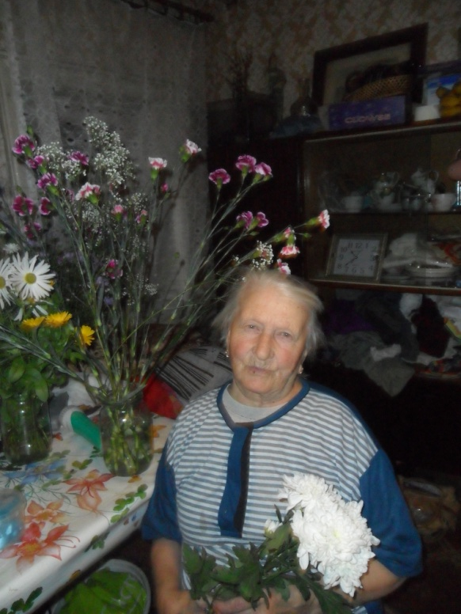
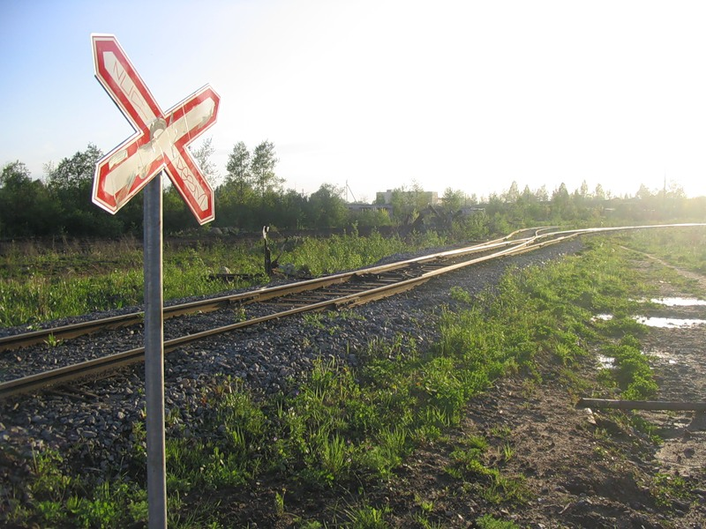
Чтобы не умереть от голода, старшие дети – моя бабушка со своим братом ходили к близлежащей железной дороге. Там они собирали остатки солдатской еды и радовались, если находили маленькие кусочки хлеба.

Slide 9
Однажды, собирая картофельные очистки около железнодорожной столовой, брат моей бабушки получил злой пинок от фашиста. «Пошел вон!» - крикнул фашист и наставил автомат. Окоченевший от холода мальчишка еле выбрался из сугроба и побежал в землянку. Как же было ему обидно, что он не мог дать сдачи; как страшно, что теперь сюда приходить опасно, и жалко, что его младший брат и две сестрёнки могут остаться без еды.

Slide 10
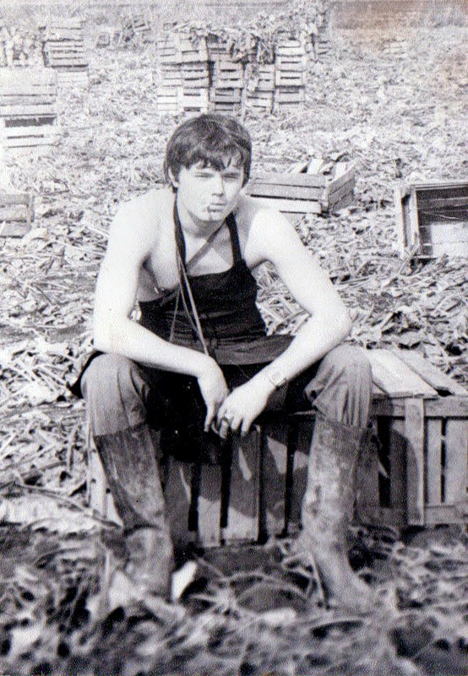
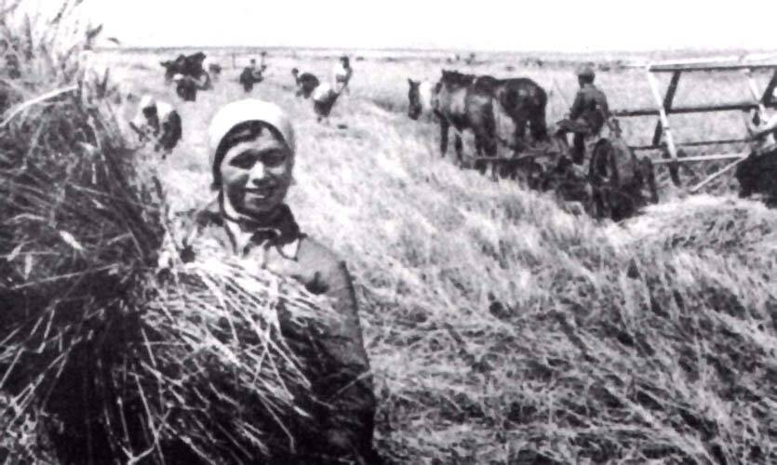
После освобождения Тихвина от немцев семья вернулась в свой родной дом. А с весны 1942 года моя бабушка вместе со своими сверстниками стали помогать бойцам нашей армии, выращивая урожай на колхозных полях. Трудно приходилось и здесь. Ведь не было техники, ребята были голодные, не хватало одежды и обуви. Ребята от зари до зари ухаживали за картошкой. Осенью бережно выкапывали урожай, собирали в ящики и мешки, а потом снова проходили по полям, подбирая каждую картошечку. Мальчишки и девчонки знали, что это надо для нашей победы.

Slide 11
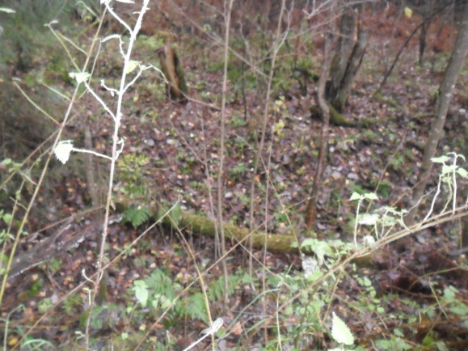
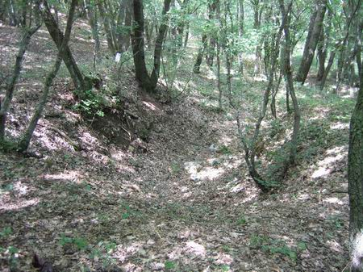
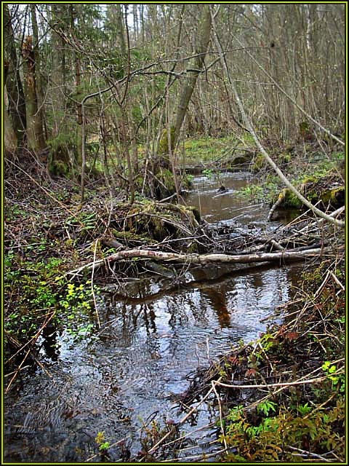
Я был в лесу у той землянки – мало, что от неё осталось. Страшно представить, что в таких нечеловеческих условиях можно было жить. Такое может вытерпеть только тот, кто любит свою Родину, свой родной город.

Slide 12
Наш народ выжил и победил в войне наперекор врагу. Мы вечно будем помнить дела и подвиги наших старших поколений, которые ценой своего здоровья и жизни завоевали Победу в Великой Отечественной войне.

Slide 13
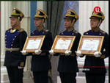
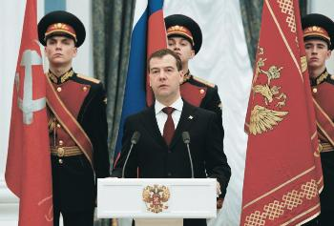
Торжественная церемония присвоения звания "Город воинской славы" Владивостоку, Твери и Тихвину состоялась в Кремле 23 февраля 2011года .В День защитника Отечества президент РФ Дмитрий Медведев вручил главам трех российских городов грамоты о присвоении этого почетного звания.

